Slide 1
HTML & CSS 作業簡報
成員：曹梅玉｜林睦卿｜丁雅琪
日期：2025年 8月13日

Slide 2
第 1 頁：封面
標題：
OX 恐怖遊戲 + 成績登錄系統
副標題：
HTML/CSS/JavaScript 學習成果簡報
成員： 林小卿｜曹小玉｜丁小雨
日期： 2025年 8月13日

Slide 3



第 2 頁：主題與功能介紹
主題說明：
我們製作了一個經典 OX 遊戲，並可記錄勝者名字
勝利與平局判定
恐怖特效
成績表單紀錄玩家姓名與結果
使用技術：HTML / CSS / JavaScript

Slide 4

第 3 頁：分工與過程說明
成員分工：
組員姓名 | 工作內容
林小卿 | HTML 結構設計、測試與除錯
曹小玉 | CSS 美術風格、驚悚特效、上台報告
丁小雨 | JavaScript 遊戲邏輯、表單功能、排行榜功能

Slide 5
第 3 頁：分工與過程說明
專案時程：2025/8/11~2025/8/13
專案流程：
設計構想與原型
HTML/CSS/JavaScript 架構
畫出Wireframe雛型、甘特圖及流程圖
遊戲測試與除錯
整合簡報與Demo準備

Slide 6
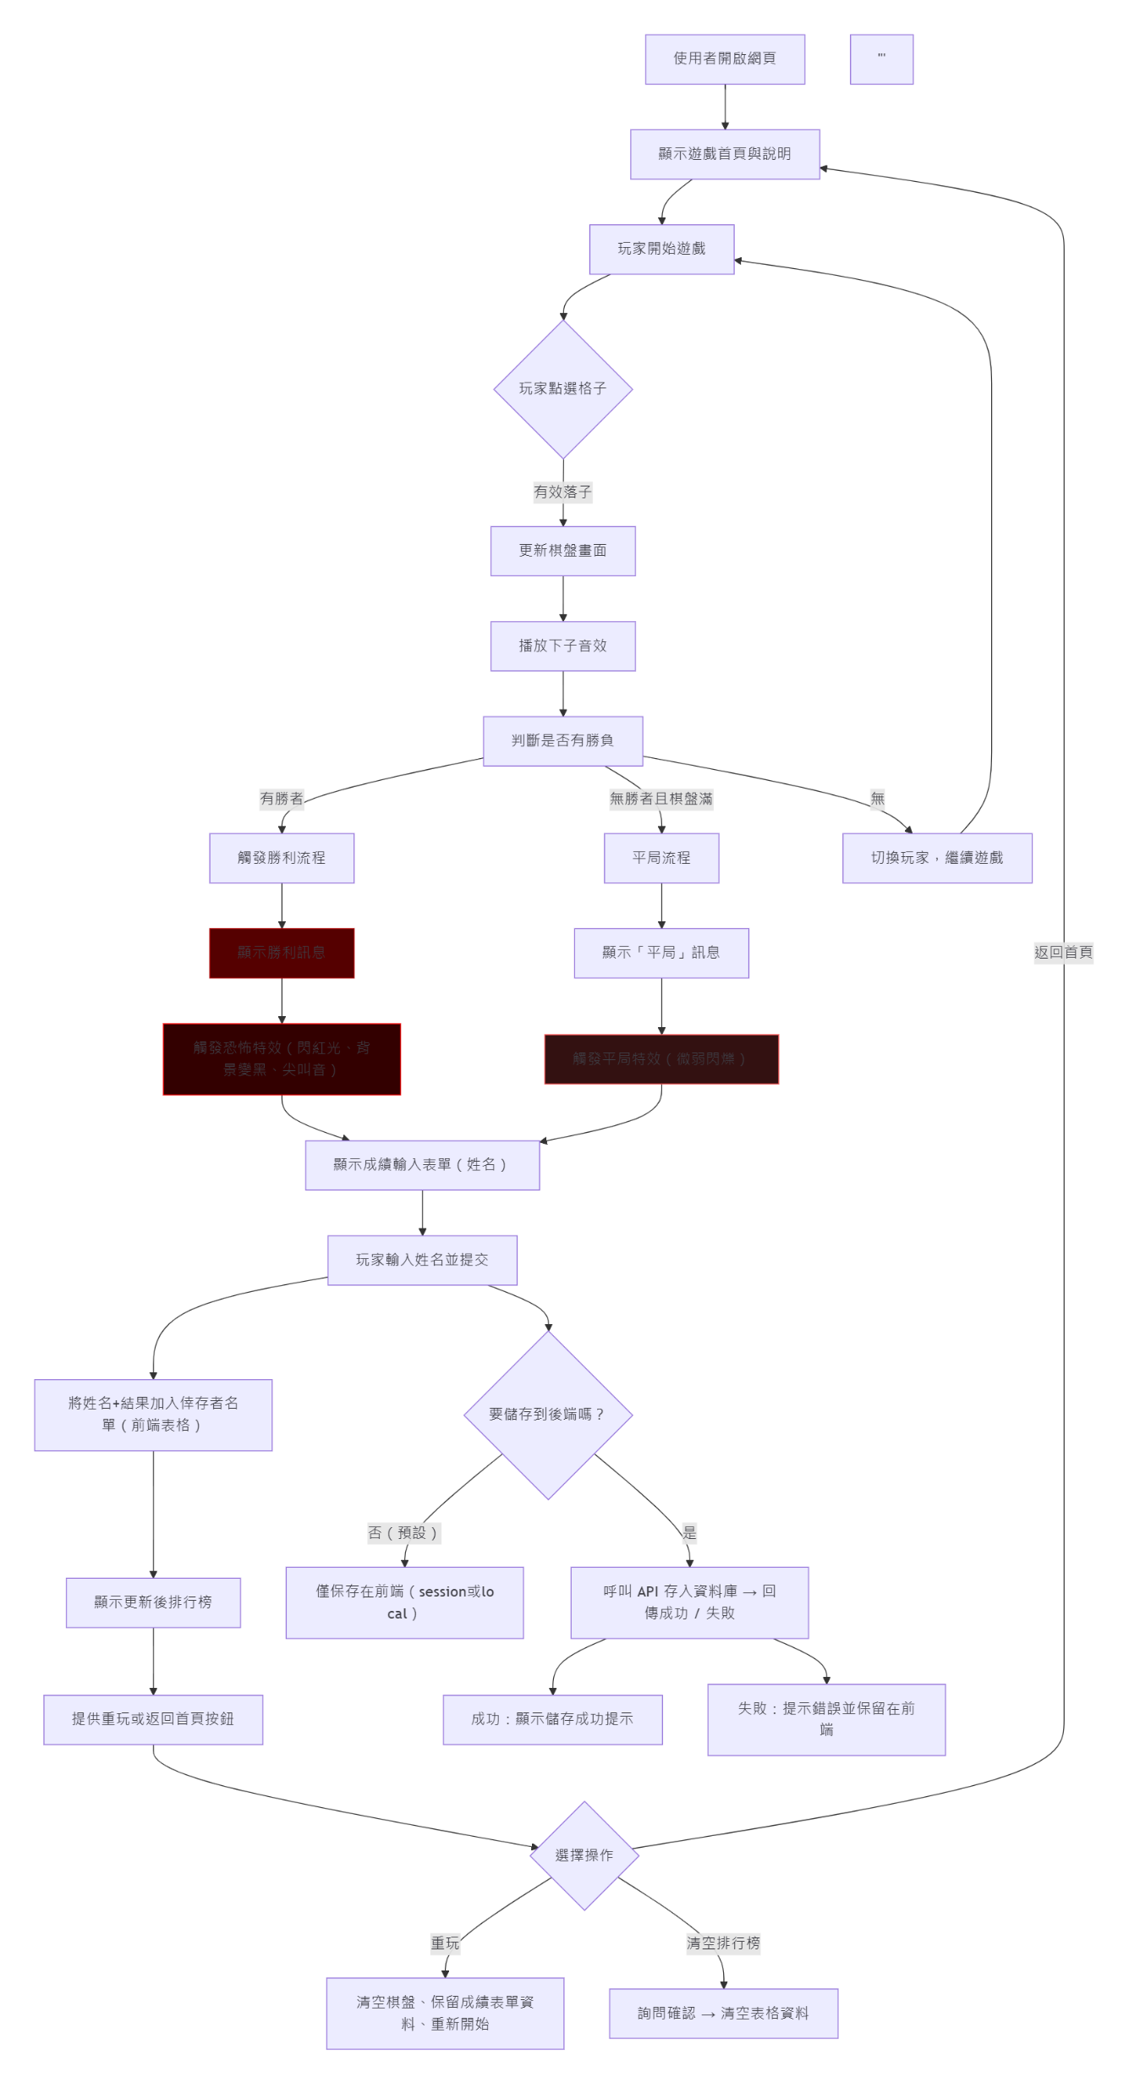
第 4 頁：流程圖

Slide 7
第 5 頁：甘特圖
目標任務 | 負責人 | 8/11 |  | 8/12 |  | 8/13
 |  | 上午 | 下午 | 上午 | 下午 | 上午 | 下午
設計構想與原型 | 林小卿
HTML/CSS/JS 架構 | 丁小雨
遊戲邏輯&驚悚特效 | 曹小玉
測試與除錯 | 林小卿
PPT與展示準備 | 丁小雨
上台簡報 | 曹小玉

Slide 8
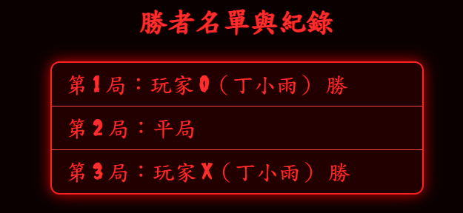
第 6 頁：表單設計頁面

Slide 9

第 7 頁：問題與解法
問題 | 解法
對HTML/CSS/JS不熟 | 查閱W3Schools、請教組員
CSS 排版不置中 | 與AI溝通協調，給予對的提示詞
排行榜不即時更新 | 在 JS 中使用事件監聽器重新渲染表格

Slide 10
第 8 頁：實機操作/Demo
操作說明：
玩家A/玩家B 輪流指出九宮格位子
每局勝利者，玩家可填上自己姓名
直至有一玩家贏至三局即獲勝
展示方式： 實際操作

Slide 11
第 9 頁：小結與學習成果
我們學會了：
HTML/CSS/JavaScript 基礎運用
DOM (Document Object Model) 操作與事件處理
團隊分工與版本整合
加入多媒體資源提升使用者體驗
感想： 第一次做驚悚風格的網頁遊戲，很有挑戰性也很有趣！
Notes:
DOM 操作是什麼？
就是用 JavaScript 去改變、刪除、增加、調整這棵「樹」上的節點。
舉例：
改變文字內容
新增一個按鈕
改變圖片的大小或位置
這些都是「操作 DOM」。

Slide 12

第 10 頁：Q&A
感謝參與，現在開放提問~

